Slide 1
خصائص الجماعات عرض ضمن مقرر ( 573 حين ) علم البيئة المتقدم
إعداد الطالب: حسام الجودة- عبدارحمن الغامدي إشراف : أ.د منصور إبراهيم المنصور

Slide 2
المحتويات
تعريف بعض المصطلحات البيئية
خصائص الجماعات
- معدل الولادات Natality
- معدل الوفيات Mortality
- الكثافةDensity
- التركيب العمريThe age structure
22

Slide 3
مصطلحات بيئية
Ecology(علم البيئة)
هو احد الفروع الرئيسية في الدراسات البيولوجية,
وهو علم يختص بدراسة العلاقة القائمة بين الكائنات الحية والاوساط التي تعيش فيها هذه الكائنات.
Autecology(علم البيئة الفردي)
وهو العلم الذي يدرس العلاقة بين فرد او عده افراد من نفس النوع مع الوسط المحيط بها. مثل دراسة نوع خاص من الاسماك.
Synecology(علم البيئة الجماعي)
وهو العلم الذي يدرس العلاقة بين مجموعات من الاحياء النباتية او الحيوانية مع الوسط المحيط بها. مثل دراسة المجموعات الحيوانية الموجودة في احدى البحيرات.
21

Slide 4
مصطلحات بيئية
Ecosystem(النظام البيئي)
هو عباره عن أي وحده تنظيمية او مكانية تشمل كائنات حية ومواد غير حية متفاعلة بحيث تؤدي الى تبادل للمواد بين الاجزاء الحية وغير الحية.
Environment(البيئة)
وهو الوسط الذي تعيش فيه الكائنات الحية.
تعريف اخر: ويعني جميع الحالات والظروف والتأثيرات المحيطة والمؤثرة على الكائن الحي او مجموعة من الكائنات الحية.
Population(الجماعة)
وهي عبارة عن مجموعة من الافراد التي تنتمي الى نفس النوع المتفاعلة معا والتي تعيش في منطقة معينة.
20

Slide 5
خصائص الجماعات
1- نسبة الولادات Natality
يقصد بها انتاج افراد جديدة عن طريق الولادة، الفقس ،الانشطار .
- يرتبط بنسبه المواليد مفهومين هما :
1- الخصوبة Fertility
2- الذرية Fecundity
والذرية لها مفهومين ايضا هما :
أ- الذرية الظاهرية Realized fecundity
ب- الذرية الحقيقي Potential fecundity
19

Slide 6
خصائص الجماعات
ويعتمد معدل المواليد (Birth Rate) على السعة التكاثرية (Reproduction capacity) للنوع ، وتتوقف السعة التكاثرية أو الطاقة التكاثرية للنوع على عوامل وراثية حيث تختلف أنواع الكائنات الحية في درجة الخصوبة ، هذا وتؤثر العوامل البيئية مثل وفرة الغذاء ونوعه والأعداد الطبيعية والعوامل الفيزيائية على السعة التكاثرية للأنواع المختلفة.
تؤدي نسبة المواليد الى زيادة حجم الجماعة.
اعداد المواليد تتفاوت حسب النوع.
تحسب نسبة المواليد عن طريق حساب عدد الافراد المولودة لكل انثى في وحدة زمن معينة.
18

Slide 7
خصائص الجماعات
2- نسبة الوفيات Mortality
نسبة الوفيات هي معدل الموت في أفراد الجماعات ، وعادة ما يتم التعبير عن معــدلات المــوت في الأعمــار المختلفة بمنحنيـات الحيــاة العمــــرية (Age Specific Survivor-ship Curves) والتي تعبر عن معدلات الوفيات في الأعمار المختلفة . وهي تنقسم إلى :
معدل الوفيات الفسيولوجية : وهي التي لا تحدث إلا نتيجة الكبر.
معدل الوفيات البيئي : وهي التي تكون تحت تأثير العوامل البيئية.
17

Slide 8
خصائص الجماعات
هناك مقاييس مباشرة وغير مباشرة لاحتساب معدل الوفيات :
الطريق المباشرة : حيث يتم تأشير مجموعه من الافراد وملاحظة كم يعيش منها ابتداءً من زمن t وانتهاءً بزمن t+1.
الطريقة غير المباشرة: حيث يتم فيها معرفة الوفرة النسبية للفئات العمرية المتتابعة في جماعه ما .
16

Slide 9
خصائص الجماعات
3- الكثـافــة Density
وهي عدد الأفراد الموجودة في وحدة معينة من سطح أو حجم خلال فترة زمنية محددة ، ويُعدّ تحليلها أمراً مهماً جداً لأن تأثير نوع ما في أي نظام بيئي يعتمد في جزئه الأكـبر على كثافة ( غزارته ) أما طرائق تعيين الكثافة فهي متنوعـة وتختلف حسب الجمــاعات المدروسة ، ونميز من تلك الطرائق ما يلي:
15

Slide 10
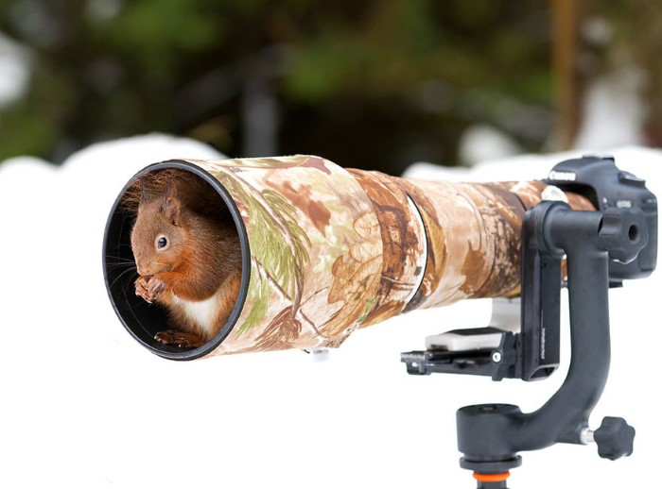
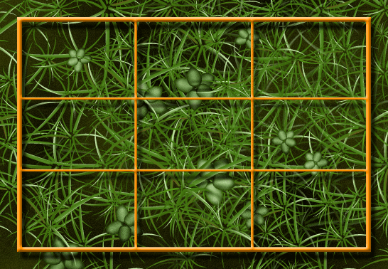
خصائص الجماعات
1- العد المباشر Total count
قد تستخدم الصور الفوتوغرافية الجوية والكاميرات
2- طريقة جمع العينات Sampling Method
يستعمل لهذه الطريقة المربعات Quadrats او الخطوط المستعرضة Line transictsفي دراسة النباتات.
اما في دراسة الحيوانات فتستعمل شبكة الصيد Grid والمصائد الخيطية Linear traps
14

Slide 11
خصائص الجماعات
3- طريقة صيد العينات وتأشيرها واعادة صيدها Capture release and recapture
يوضع برنامج لصيد الحيوانات من منطقة معينه ثم وضع علامات مؤشره عليها واطلاقها بنفس المنطقة التي اصطيدت فيها ومن ثم اعاده وضع المصائد مره اخرى لصيدها .
يوجد العديد من الاحصائيات او الطرق لتوضيح هذه النقطة اكثرها شيوعا هو معامل لنكولن Lincolin Index او ما يعرف بطريقة بيترسين Petersen method:
P = M1 (T2/M2)
13

Slide 12
خصائص الجماعات
تتطلب طريقه صيد العينات وتأشيرها واعاده صيدها الشروط التالية :
طريقه الصيد يجب ان تكون عشوائية وليس انتقائية
توفر جماعة محصورة نسبيا بحيث لا تحدث هجرة او استيطان.
جمع العينات في وقت تكون فيه الجماعة ثابتة نسبيا وليست في مرحلة تكاثر او في هجرة او في حالة موت بسبب وباء معين او قلة الغذاء.
12

Slide 13
خصائص الجماعات
4- التركيب العمريThe age structure
يعرف التركيب العمري للجماعة على انه نسبة الفئات العمرية المختلفة بالنسبة لبعضها البعض ضمن الجماعة ككل .
تمتاز كل مجموعه بتباين أعمار الأفراد التي تكونها ، فمثلاً قسمّت الحشرات في هذا المجال إلى مجموعة من الأطوار تبدأ بالبيضة ثم اليرقة التي تمر بمجموعة من الأعمار تتحـدد بإنسلاخـات لتتحول أخيراً إلى طور العذراء التي ستعطي الحشرة الكاملة .
11

Slide 14
الدراسات السابقة
يوجد العديد من الدراسات التي أجريت لتوضيح خصائص الجماعات The characteristics of the animal population
إلا أننا ركزنا على الدراسات التي أجريت لخصائص جماعات الإنسان في الوطن العربي.كونها من أهم مكونات المجتمعات الحيوية في وطننا العربي.ولما له من تأثير على البيئة ومكوناتها ومنها :
10

Slide 15
دراسة خالد محمد ابو غوله( الفلسطينيون في اسرائيل ) رسالة ماجستير - جامعه عين شمس - 2007م.
دراسة معين حسن أحمد جاسر ( محافظة بيت لحم دراسة في التركيب السكاني وخصائص المسكن ) رسالة ماجستير - الجامعة الاسلامية - غزة 2011م.
دراسة أفنان محمد محمود زيد ( أثر العوامل الديموغرافية والإقتصادية والإجتماعية في وفيات الأطفال الرضع في الأراضي الفلسطينية من واقع بيانات مسح الأسرة الفلسطينية 2010 ) رسالة ماجستير - جامعة النجاح الوطنية - نابلس 2014م.
دراسة نوال بنت احمد يوسف الزهراني( الخصائص العامة للسكان بمدينه تبوك ) رسالة ماجستير - جامعه أم القرى - المملكة العربية السعودية .2013م
9

Slide 16
( الخصائص العامة للسكان بمدينه تبوك ) رسالة ماجستير - جامعه أم القرى - المملكة العربية السعودية .2013م
دراسة نوال بنت احمد يوسف الزهراني
8

Slide 17
( الخصائص العامة للسكان بمدينه تبوك ) رسالة ماجستير - جامعه أم القرى - المملكة العربية السعودية .2013م
7

Slide 18
( الخصائص العامة للسكان بمدينه تبوك ) رسالة ماجستير - جامعه أم القرى - المملكة العربية السعودية .2013م
6

Slide 19
( الخصائص العامة للسكان بمدينه تبوك ) رسالة ماجستير - جامعه أم القرى - المملكة العربية السعودية .2013م
5

Slide 20
( الخصائص العامة للسكان بمدينه تبوك ) رسالة ماجستير - جامعه أم القرى - المملكة العربية السعودية .2013م
4

Slide 21
( الخصائص العامة للسكان بمدينه تبوك ) رسالة ماجستير - جامعه أم القرى - المملكة العربية السعودية .2013م
3

Slide 22
( الخصائص العامة للسكان بمدينه تبوك ) رسالة ماجستير - جامعه أم القرى - المملكة العربية السعودية .2013م
2

Slide 23
( الخصائص العامة للسكان بمدينه تبوك ) رسالة ماجستير - جامعه أم القرى - المملكة العربية السعودية .2013م
1

